Slide 1
Часть 6. Методология научных исследований и академическое письмо
Разумова Юлия Викторовна, д.э.н., профессор
Целевая аудитория: аспиранты и магистранты всех курсов обучения, научные руководители

Slide 2

Разминка

Slide 3
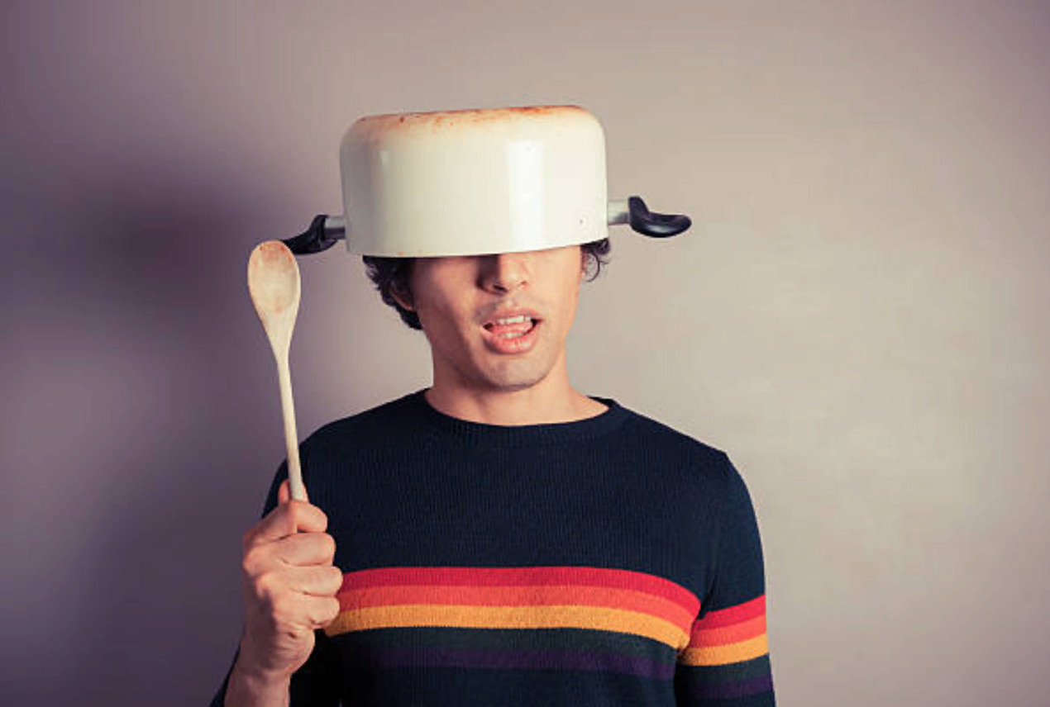

Slide 4


АКАДЕМИЧЕСКОЕ ПИСЬМО
И
НАУЧНАЯ СТАТЬЯ

Slide 5

Стилистика научного текста
Работаем в командах
Задание: необходимо найти стилистические ошибки с точки зрения правильности изложения текста научно-исследовательской работы.
https://clck.ru/33idgr

Slide 6

Академическое письмо
Академическое письмо – это стиль изложения научных работ. Он представляет собой умение излагать мысли в научных работах в сжатой и доступной форме. Этот стиль отличает:
наличие определенных требований к структуре текста и его оформлению;
применение научного или публицистического стиля изложения;
умение аргументировать и перефразировать;
способность правильно вставлять ссылки и оформлять список литературы.

Slide 7

Признаки академического письма
Концентрация на научной проблеме
Изложение от 3-го лица ед. число
Мысль чётко сформулирована и завершена
Подтверждение фактами и аргументами
Соблюдаются требования к шрифтам
Соблюдаются правила грамматики, орфографии, пунктуации
Текст уникален
Сопровожден ссылками на работы других авторов
НЕ допускается выражение личного мнения
НЕ допускаются разговорная лексика, выражения, фразеологизмы
НЕ допускаются пространственные размышления далёкие от темы
ПЛАГИАТ - НЕТ

Slide 8
Жанры академического письма
Научная статья – основной источник передачи научно-технической информации, в тексте содержатся результаты исследований ученого, логичные рассуждения, обоснования полученных данных.
Рецензия – критическая оценка научного труда другим авторитетным ученым.
Монография – работа, посвященная конкретной теме, которую пишет исследователь на основании большого количества найденных источников по научной тематике.
Диссертация – объемный научный труд, необходимый соискателю для получения ученой степени кандидата/доктора наук
Вторичные жанры
Реферат – текст, схожий по смыслу с первоначальным источником и передающий правдивую информацию, но с возможностью дополнения новыми сведениями.
Аннотация – краткое изложение научной работы, отражающее суть. Может иметь вид списка тезисов по теме или описания структуры статьи, диссертации.
Научные дискуссии – поиск решения конкретной проблемы через обсуждения, озвучивание противоречий, критическое рассмотрение разных точек зрений.

Slide 9
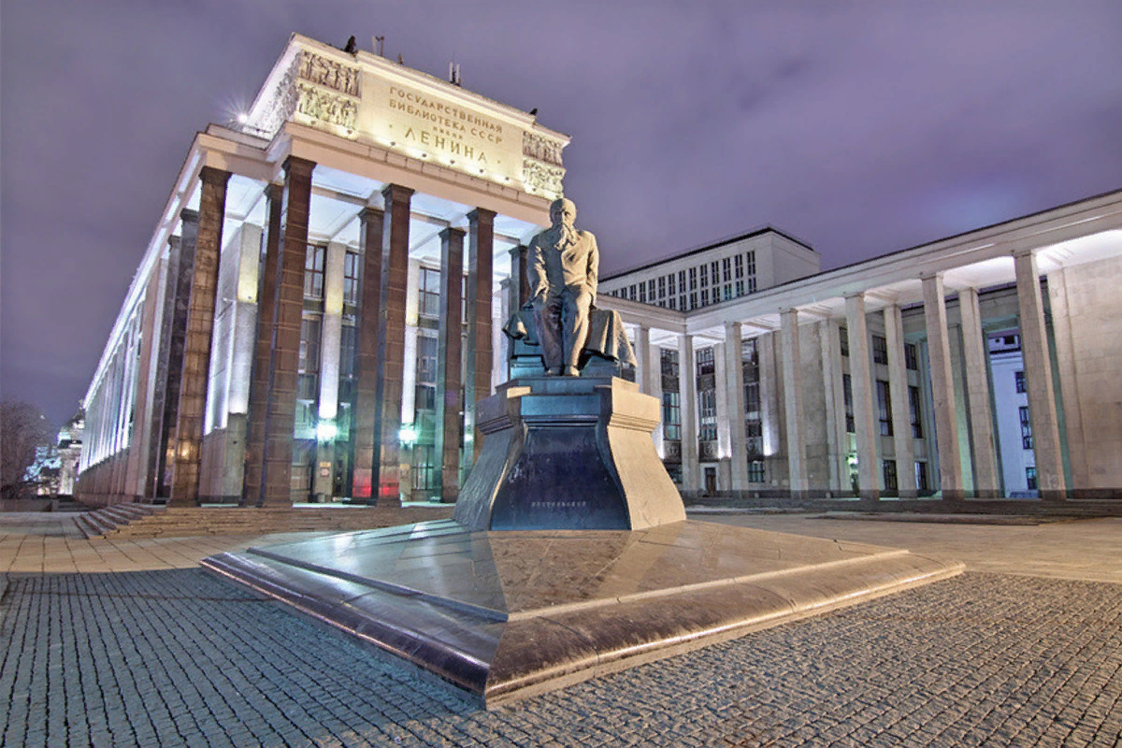
Индивидуальное задание:
Прошу написать три детализированных действия на одном из этапов подготовки статьи.
Н-р: этап – подготовка списка источников
1. На этапе написания текста делать заметки об источниках в формате (ФИО Автора, номер источника, страницы, ссылка на источник)
2. Уточнить в требованиях журнала, в какой последовательности указываются источники.
3. Сформировать список с полным описанием выходных данных по ГОСТу.
4. Согласовать (проверить) правильность ссылок (чтоб не съехал список)по тексту.
Как написать статью?
Кому АБСОЛЮТНО понятны все этапы?

Slide 10

Задание: на основе предварительно продуманной детализации этапов подготовить чек лист по ссылке. У каждого слайда должен быть свой автор. Дед-лайн – 23 марта 2023 г.
Как написать статью?
Кому АБСОЛЮТНО понятны все этапы?
https://clck.ru/33iemr

Slide 11



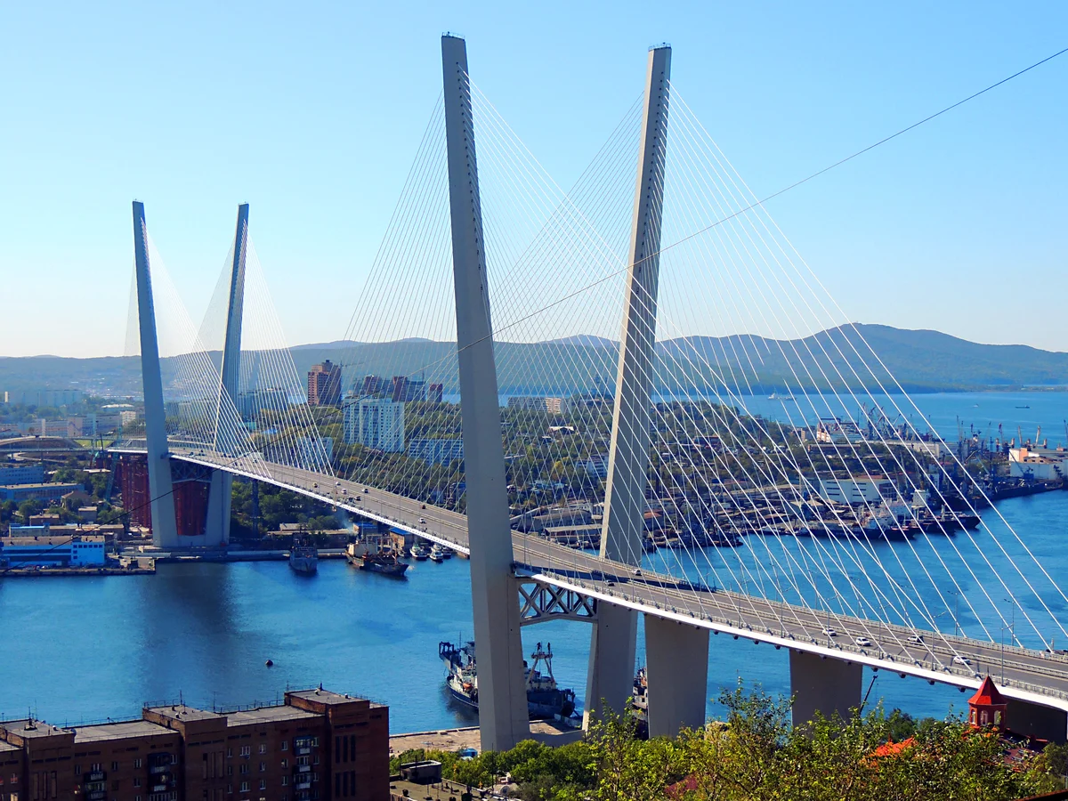
Познакомимся с примерами
описательной и
аналитических статей
ОПИСАТЕЛЬНАЯ
ЭМПИРИЧЕСКАЯ
АНАЛИТИЧЕСКАЯ
https://clck.ru/33ifiW
https://clck.ru/33ifiW

Slide 12
Обратите внимание
Структура статьи
Оформление ссылок на источники в тексте и в списке источников
Описание методики исследования
Глубина проработки исследования
Формулировка и оформление гипотез
По Вашим оценкам, сколько времени необходимо, что бы подготовить такие статьи?
10 мин на подготовку
Обсуждаем
Notes:
15 мин с 1-го слайда

Slide 13
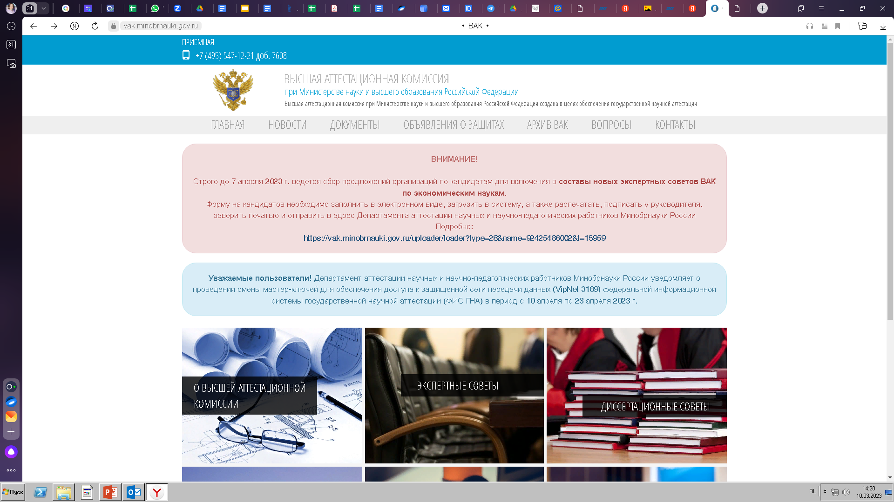

В каких журналах публиковаться
Notes:
15 мин с 1-го слайда

Slide 14
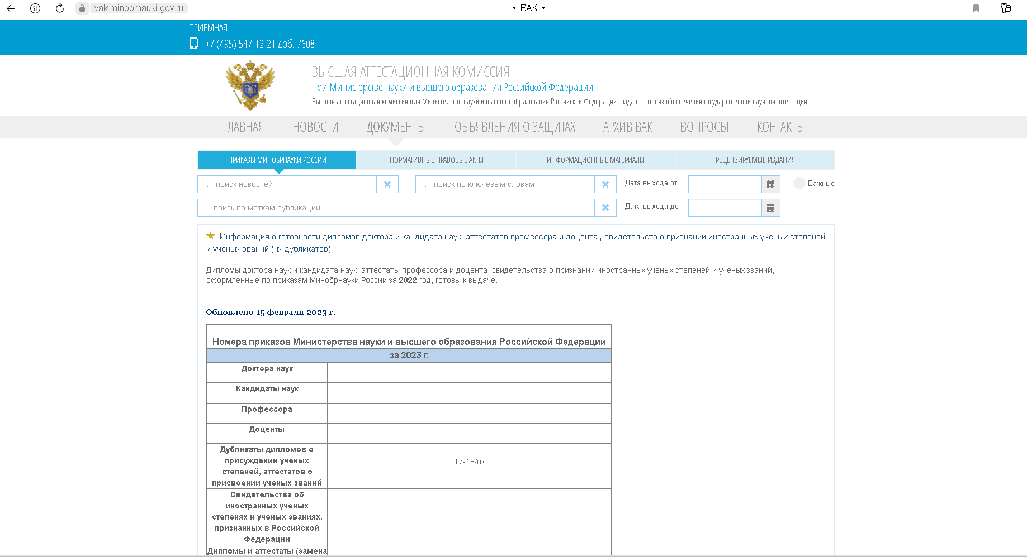
В каких журналах публиковаться
Notes:
15 мин с 1-го слайда

Slide 15

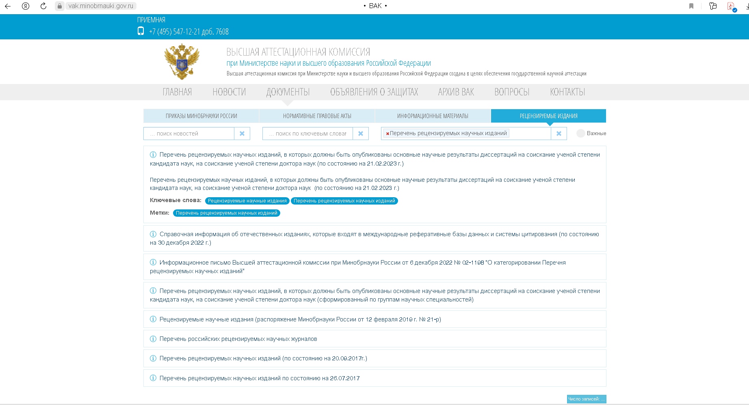
В каких журналах публиковаться
https://clck.ru/33ifiW
Notes:
15 мин с 1-го слайда

Slide 16
Сообщения аспирантов
10 мин.
Обсуждаем:
Вам понятна идея статьи?
Какой объём?
Как Вы искали журнал?
Как сохраняли источники?
….
Notes:
15 мин с 1-го слайда

Slide 17
РАЗМИНКА
Верёвочка
Образуйте две команды.
Возьмитесь двумя руками за верёвочку. Закройте глаза.
С закрытыми глазами образуйте квадрат/ треугольник
Поделитесь впечатлениями. Что Вы чувствовали?
Есть ассоциация с моментом, когда надо подготовить статью,
а перед Вами белый лист?

Slide 18
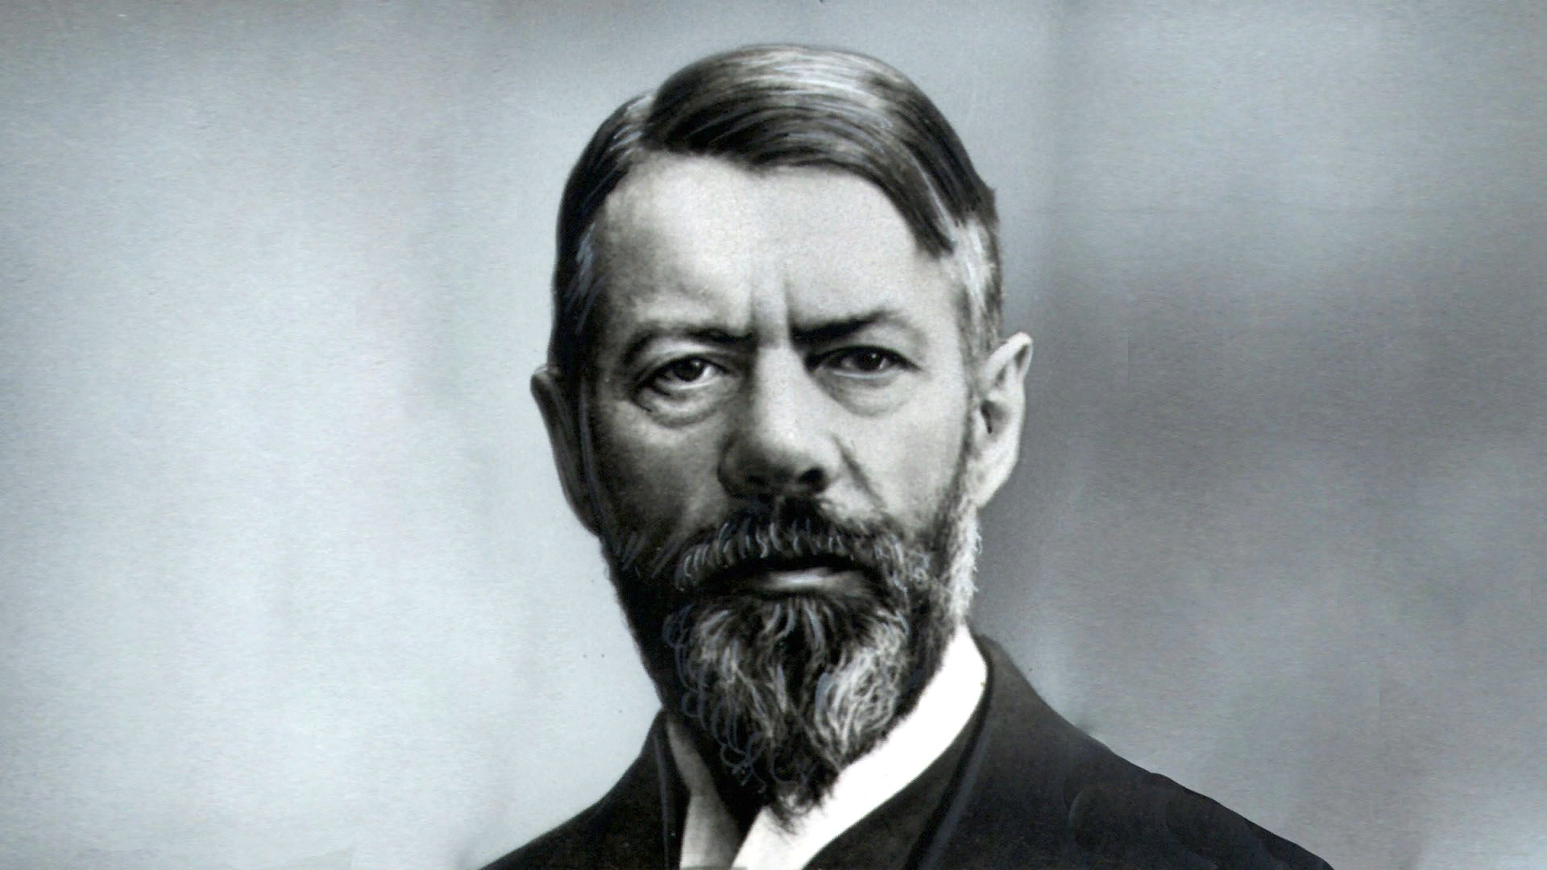
Макс Вебер (нем. Max Weber) — немецкий социолог, философ, историк, политический экономист.
Что вы заметили?
Кто взял на себя инициативу?
Как вы ощущали себя в этой игре?
Есть ассоциации с подготовкой исследования?
Сто с лишним лет назад социолог Макс Вебер взялся разгадать одну из самых притягательных на свете тем – это секрет успеха влиятельных людей. Оказалось, что при всем многообразии их судеб есть повторяющиеся сценарии. Они были единственные кто в трудную минуту не подавались пессимизму, они знали, что делать и куда идти, великий энтузиазм, взять за это ответственность, даже если путь был выбран неправильно. Ответственность за себя и за других.

Slide 19


-
Оформление научных результатов и элементов научной новизны
Что такое научный результат?
Что такое научная новизна?
В чём разница между научным результатом и научной новизной?
Пройдите по ссылке. Ознакомьтесь с файлом
https://clck.ru/33ijHm

Slide 20
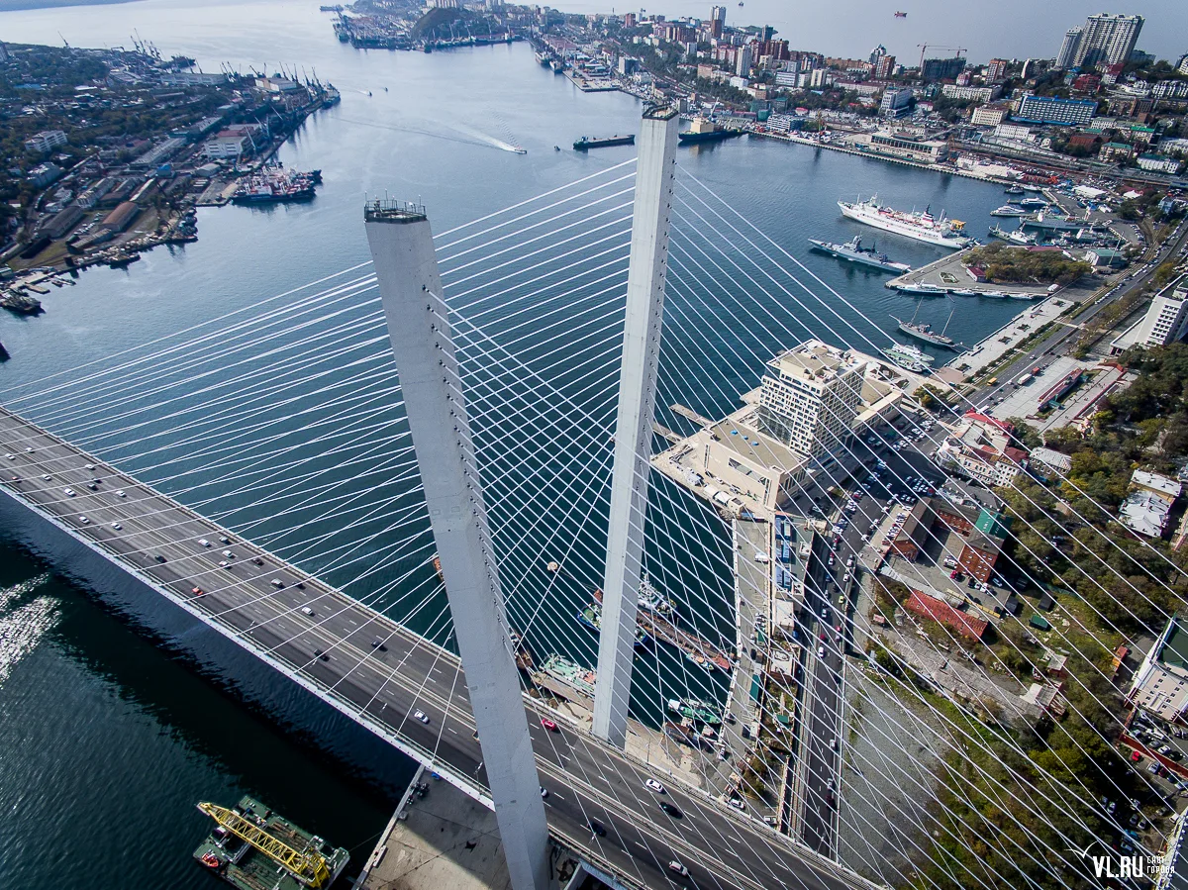

Экономика
1
2
3
5 мин – знакомство с положениями научной новизны и результатами
2 мин - обсуждение фраз
5 мин - команды озвучивают наблюдения
Задание:
Ознакомьтесь с научной новизной в авторефератах;
Обсудите фразы, которые позволяют сформулировать элемент научной новизны, фразы, которые убеждают экспертов в том, что работа даёт приращение научного знания;
Могут быть эти фразы универсальными?
4- математика
5- юриспруденция
Notes:
15 мин (75)

Slide 21

Рефлексия
Вспомним, о чём говорили сегодня?
Notes:
5 (120)

Slide 22
Дизайн исследования
Программа исследования по кейсу
Методологическая часть
Процедурная часть программы
Формулировка проблемы
Цель и задачи исследования
Обоснование методов сбора информации
Объект и предмет исследования
Проект выборки и её обоснование
Основные понятия исследования
Выбор методов анализа информации
Предварительный системный анализ (моделирование исследовательской проблемы)
Что это
за блок?
Инструментарий, план, бюджет проекта
Разработанная система гипотез

Slide 23
Желаю успешных научных и прикладных результатов!

